Slide 1

AGENAS
Nationale Erhebung der zeitabhängigen Notfallnetzwerke
Terza indagine Nazionale delle Reti Tempo Dipendenti
Netzwerk für Schlaganfall
Rete Stroke
Bozen – Bolzano 17.5.2024
Pressekonferenz – Conferenza stampa

Slide 2
«PNE» INDIKATOREN - AGENAS 2023
Indicatori in sperimentazione
Ospedalizzazioni per ictus ischemico
Ictus ischemico: MACCE* a 1 anno con mortalità per ogni causa
Volume di trombectemie in pazienti con ictus ischemico
Ospedalizzazioni per ictus emorragico
*MACCE = Major Adverse Cardiac and Cerebrovascular Events
Getestete Indikatoren
Krankenhausaufenthalte aufgrund eines ischämischen Schlaganfalls
Ischämischer Schlaganfall: MACCE* nach 1 Jahr mit Gesamtmortalität
Anzahl der Thrombektomien bei Patienten mit ischämischem Schlaganfall
Hämorrhagischer Schlaganfall: Krankenhausaufenthalte

Slide 3
«PNE» INDIKATOREN - AGENAS 2023
Cerebrovascolare
Ictus ischemico: mortalità a 30 giorni
Ictus ischemico: riammissioni ospedaliere a 30 giorni
Ictus ischemico: volume di ricoveri
Ictus ischemico: volume di ricoveri con trombolisi
Assistenza ospedaliera – Indicatori di esito
Ictus ischemico: MACCE a 1 anno
Ictus ischemico: mortalità a 1 anno
Zerebrovaskulär
Ischämischer Schlaganfall: Sterblichkeit innerhalb 30 Tagen
Ischämischer Schlaganfall: Krankenhauswiederaufnahmen innerhalb 30 Tagen
Ischämischer Schlaganfall: Anzahl der Krankenhausaufenthalte
Ischämischer Schlaganfall: Anzahl der Einweisungen mit Thrombolyse
Krankenhausversorgung - Ergebnisindikatoren
Ischämischer Schlaganfall: MACCE nach einem Jahr
Ischämischer Schlaganfall: Mortalität nach einem Jahr

Slide 4
ERGEBNISSE – RISULTATI AGENAS 2023
% ricoveri per ictus ischemico trattati con trombectomia per area territoriale
% der Einweisungen wegen ischämischer Schlaganfälle, die mit Thrombektomie behandelt wurden
% ricoveri per ictus ischemico trattati con trombolisi per area territoriale
% der mit Thrombolyse behandelten ischämischen Schlaganfälle
% di ricoveri di pazienti con diagnosi di ictus indirizzati ad un percorso riabilitativo per area territoriale
% Patienten mit Schlaganfalldiagnose, die in ein Rehabilitationspro-gramm überwiesen werden
% trattamento dell’emorragia subaracnoidea entro 48 h dal ricovero (%) per Regione/P.A.
% Behandlung von Subarachnoidalblut-ungen innerhalb 48 Stunden nach der Einlieferung (%) nach Regionen/A.P.

Slide 5
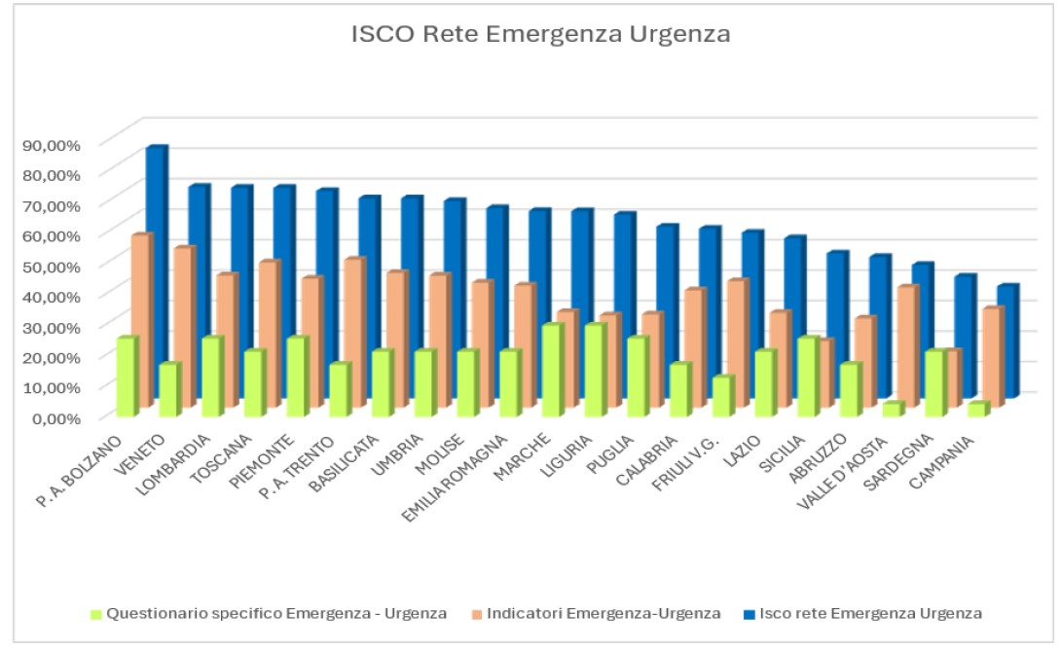
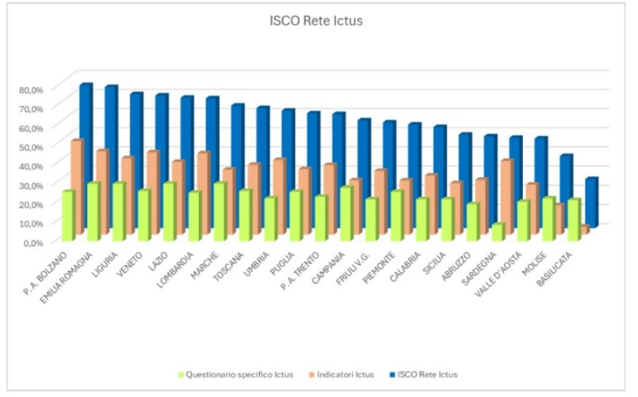
ERGEBNISSE – RISULTATI AGENAS 2023
ISCO: Indici Sintetici Complessivi di Valutazione per Rete
ISCO: Synthetischer Gesamtbewertungsindex

Slide 6
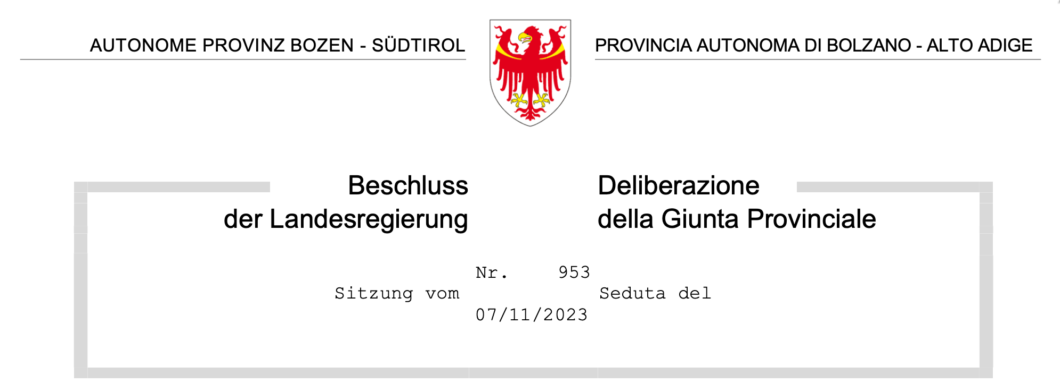
REGULATORISCHER PFAD
PERCORSO NORMATIVO SABES
PDTA Stroke
GRIGLIA AGENAS
16/12/2020
PDTA Schlaganfall-
Raster AGENAS
Verifica Criteri Griglia monitoraggio AGENAS
Reti Tempo Dipendenti
2021
Überprüfung Kriterien Raster Monitoring AGENAS zeitabhängige Netzwerke
Verifica Criteri Griglia monitoraggio AGENAS
Reti Tempo Dipendenti
2023
Überprüfung Kriterien Raster Monitoring AGENAS zeitabhängige Netzwerke
28/11/2017
16/12/2018
Notes:
Come abbiamo visto quindi dal 2005 ad oggi sono stati pubblicati diversi documenti programmatici per la gestione delle principali Patologie Tempo Dipendenti” tra le quali l’ictus (DM70/2015; Atti Indirizzo Reti-TP 2016), nei quali vengono esplicitati requisiti e linee guida per la costituzione e l’identificazione di centri specializzati, modalità di integrazione in rete e gli indicatori di efficacia per il monitoraggio dell’adeguatezza del percorso alle esigenze assistenziali.

Slide 7
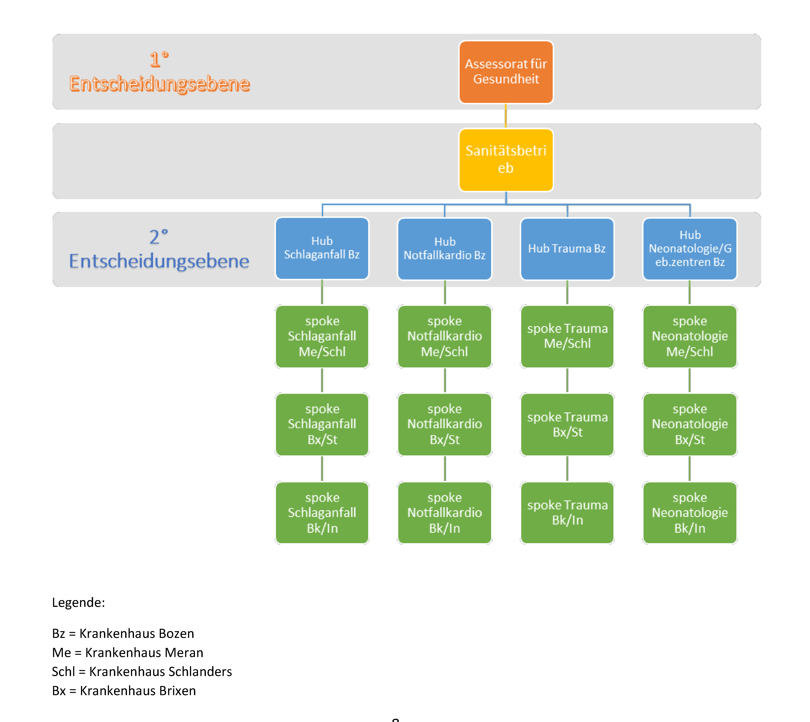
Das Netzwerk-Modell Il modello di Rete

Slide 8
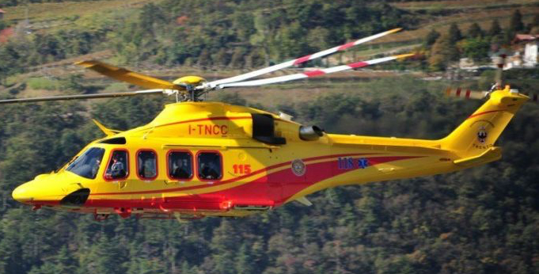
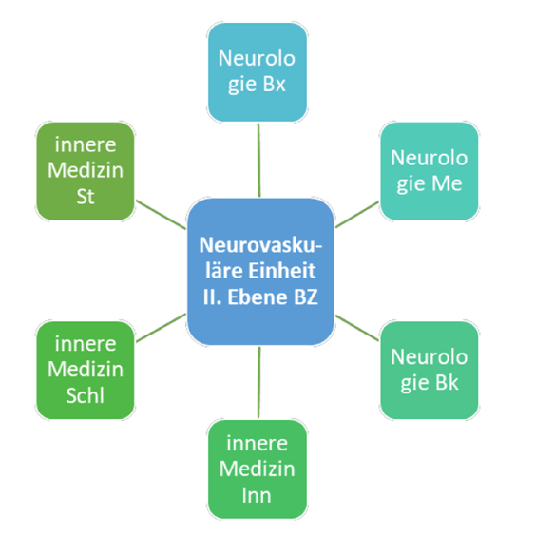
Betreuungspfad Schlaganfall
PDTA Stroke

Slide 9
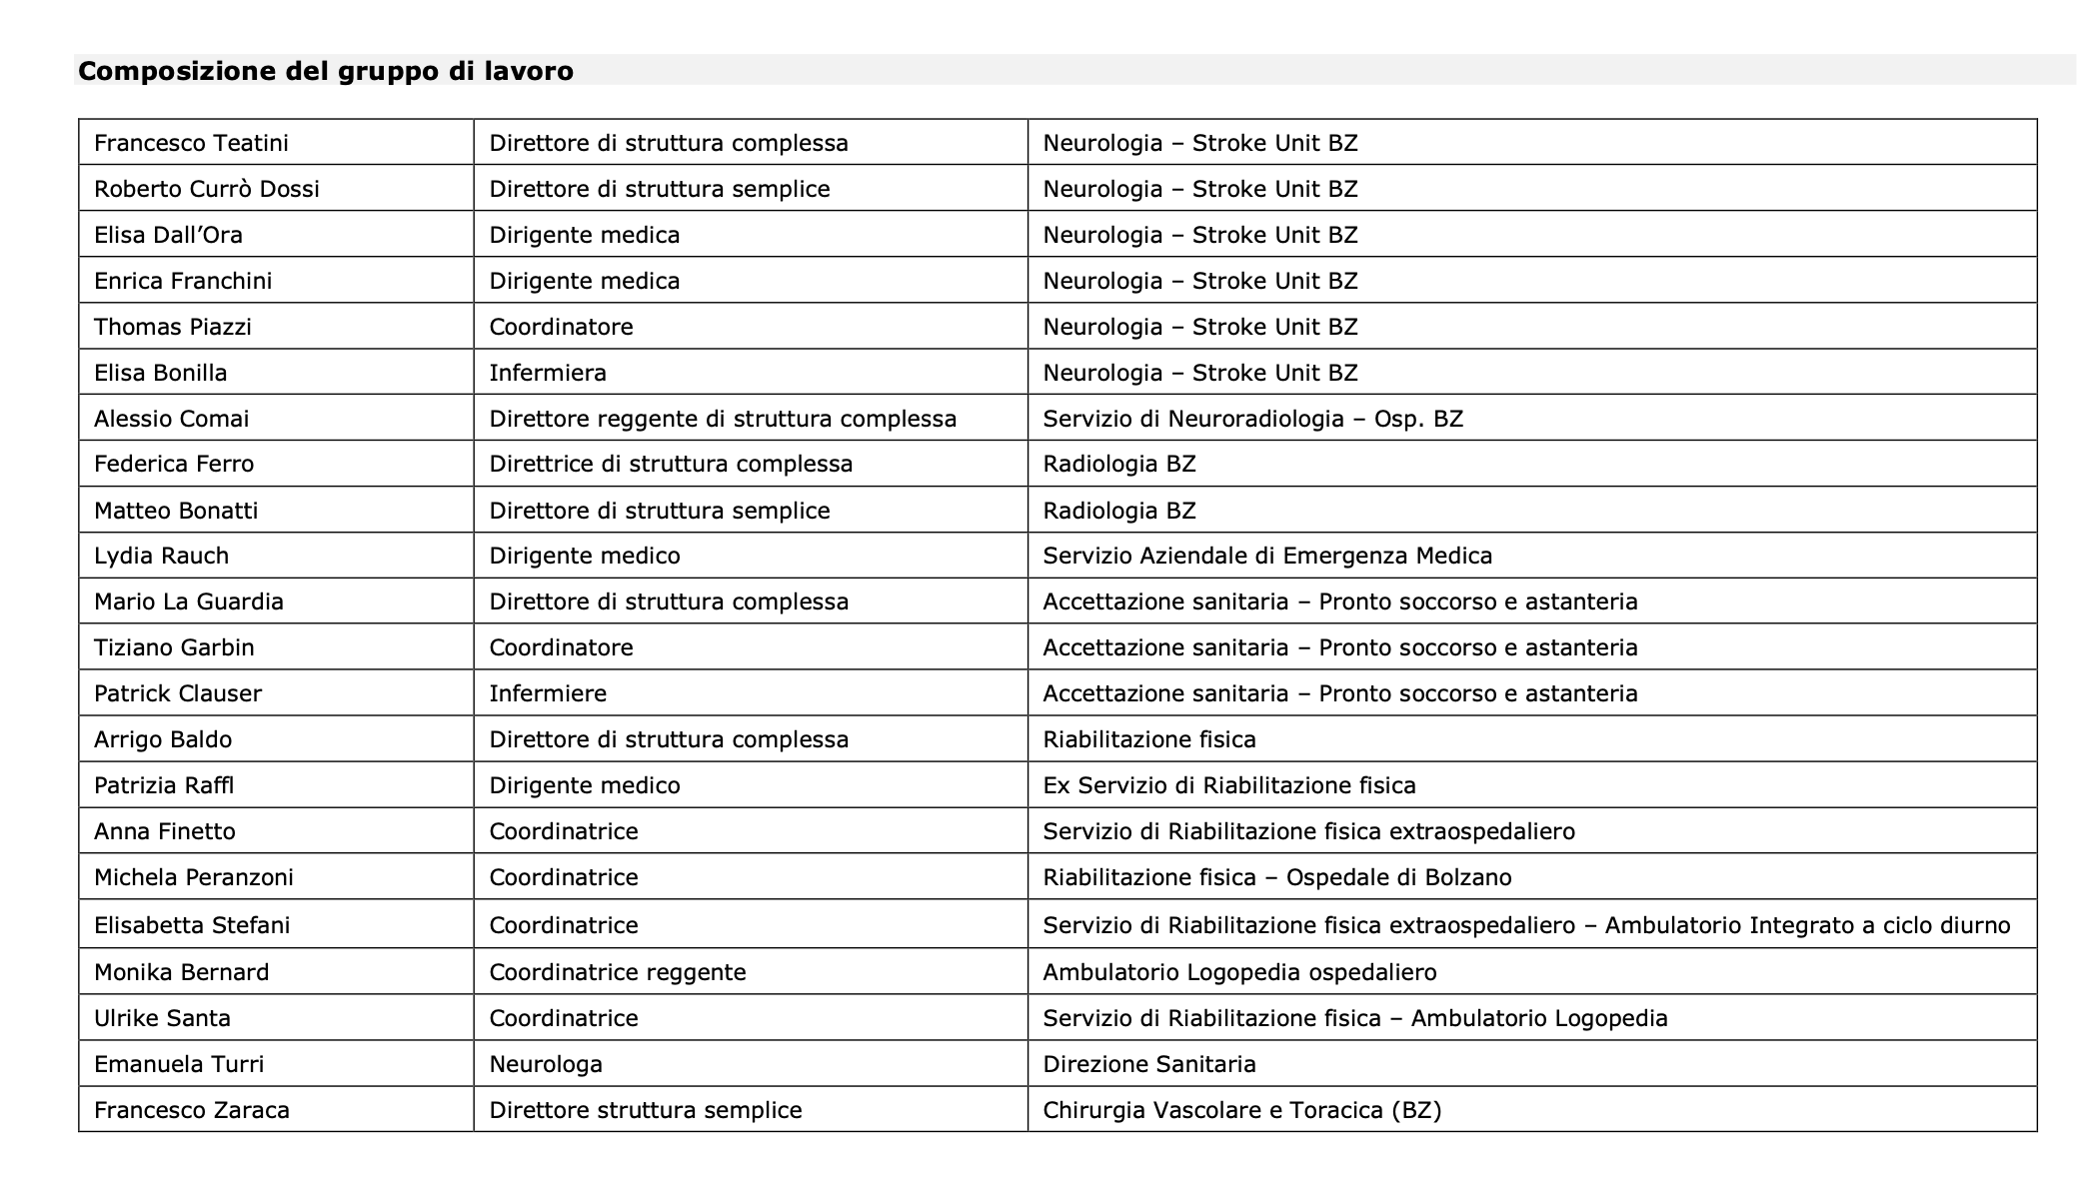
Referenten der Arbeitsgruppe Referenti del gruppo di lavoro
Notes:
22 referenti + 49 partecipanti = 71 almeno più altri
La Provincia Autonoma di Bolzano (PAB) dal punto di vista normativo (CSR-2195-2005 PDTA ICTUS REGIONALE TAA; DP 1327/2017 “Neuroradiologia Stroke”) ha identificato e accreditato le strutture dedicate all’assistenza ai/alle pazienti con ictus cerebrale acuto. Sono autorizzati a eseguire la terapia trombolitica intravenosa e intra-arteriosa meccanica (Decreto Ministeriale 70/2015) i centri dotati dei seguenti requisiti: presenza di personale medico adeguatamente formato all’uso della terapia trombolitica e con dimostrata esperienza nel trattamento di pazienti con patologie cerebrovascolari, presenza nella struttura di reparti e di servizi di diagnostica con disponibilità H24 (Radiologia per TC, angio-TC, angiografia interventistica, Risonanza Magnetica (RMN), Unità Terapia Intensiva Cardiologica (UTIC) ed Emodinamica, Diagnostica di Laboratorio, Neurochirurgia, Cardiologia, Anestesia e Rianimazione, Chirurgia vascolare). Questo setting identifica il centro di alta specializzazione identificabile come Unità Neurovascolare di II livello.

Slide 10
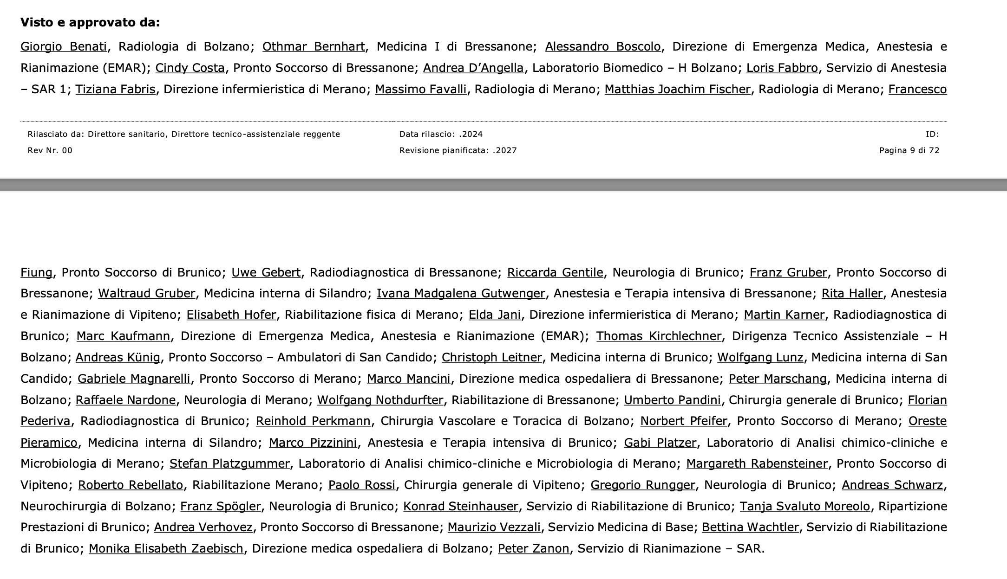
Erweiterte Arbeitsgruppe Gruppo di lavoro esteso
Notes:
22 referenti + 49 partecipanti = 71 almeno più altri

Slide 11
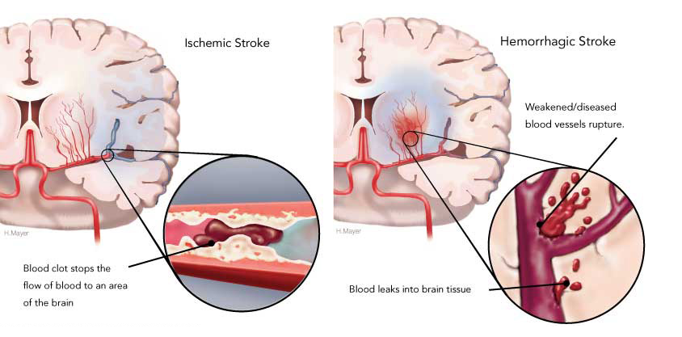
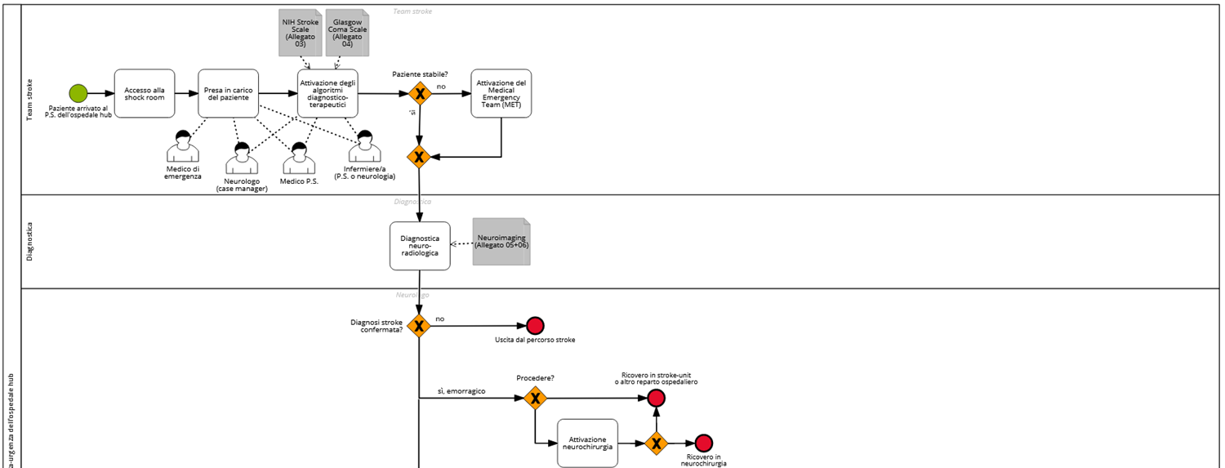
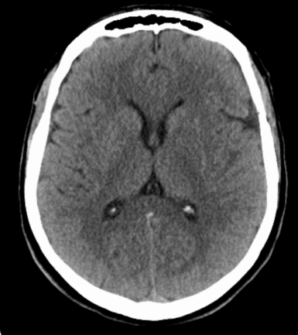
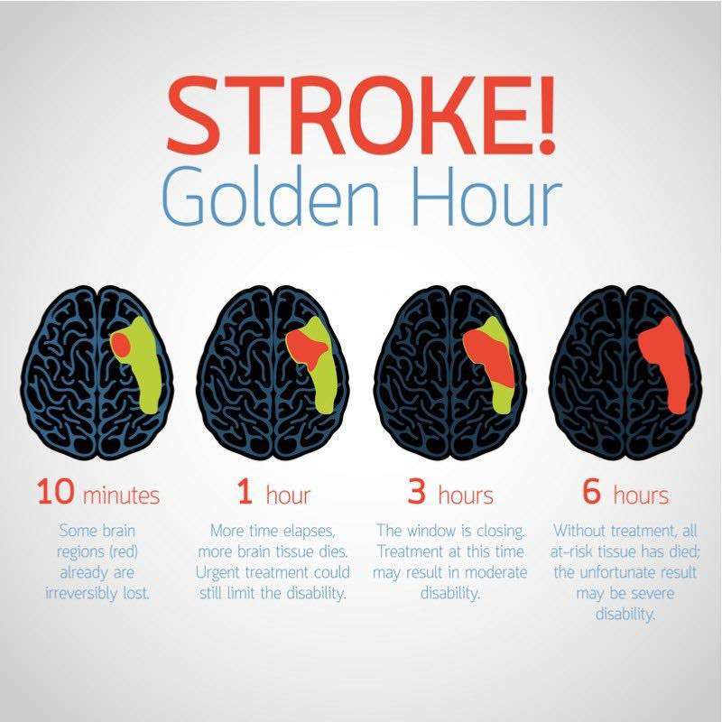
TIME IS BRAIN!
Notes:
11
11
11
11

Slide 12
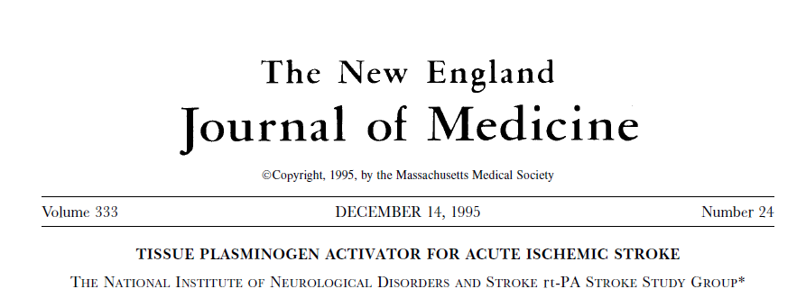
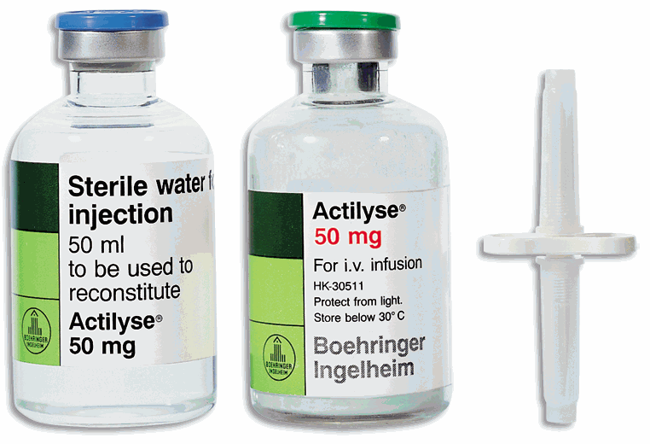
Terapie Riperfusive
Reperfusive Therapien
Akute Behandlung - Terapia acuta
Intensive Beobachtung –
Osservazione intensiva, monitorata
Sofortige Reha - Precoce riabilitazione
Multidisziplinäres Team multi-disciplinare
Infusive Therapie
Stroke Unit
Notes:
12
12
12

Slide 13
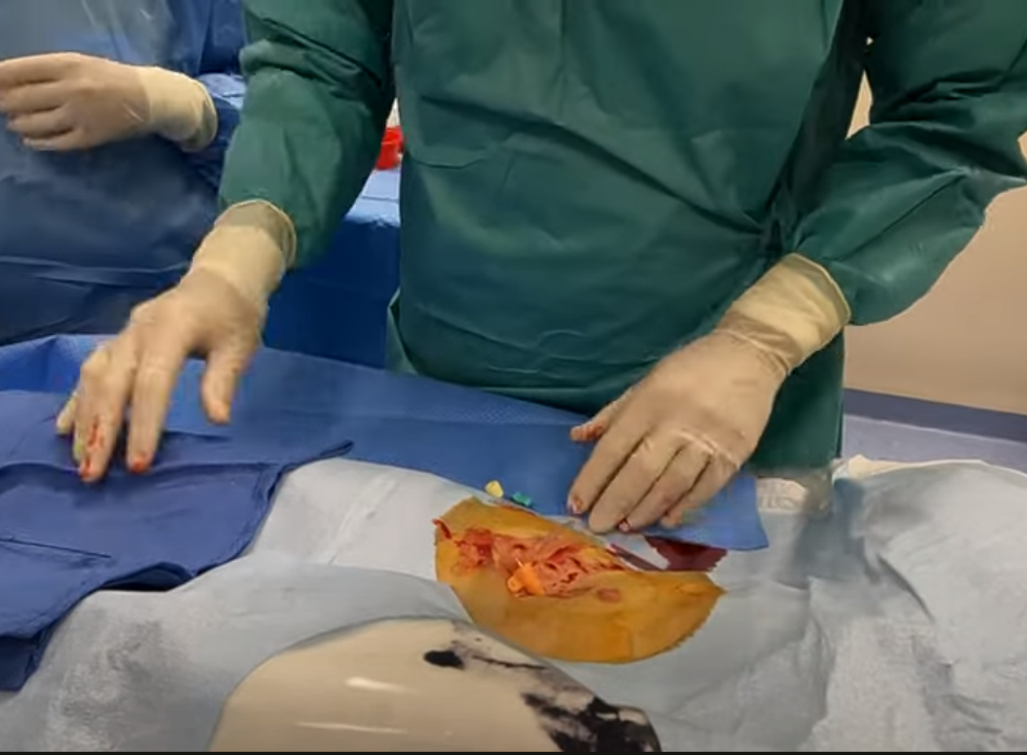
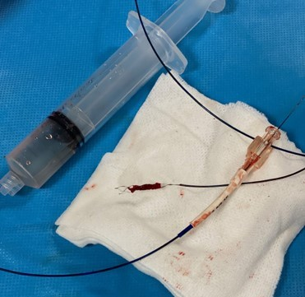
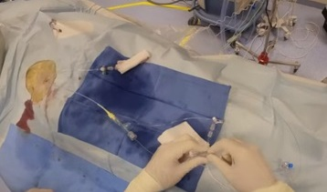
Trombectomia meccanica Mechanische Thrombektomie
Accesso femorale e setup
Femoraler Zugang und Setup
Embolo su stentretriever e microcatetere
Blutgerinnsel auf Stentretriever
und Microkatheter
Dott. Alessio Comai, Dirett. ff Neuroradiologia

Slide 14
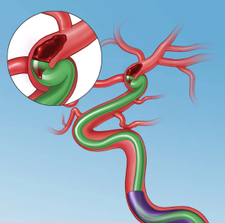
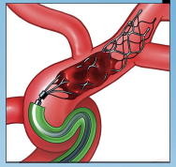
Trombectomia meccanica
Mechanische Thrombektomie Sequential Endovascular Approach-SETA
ADAPT
Stent RETRIEVER + aspiration
Notes:
14
14
14
14

Slide 15
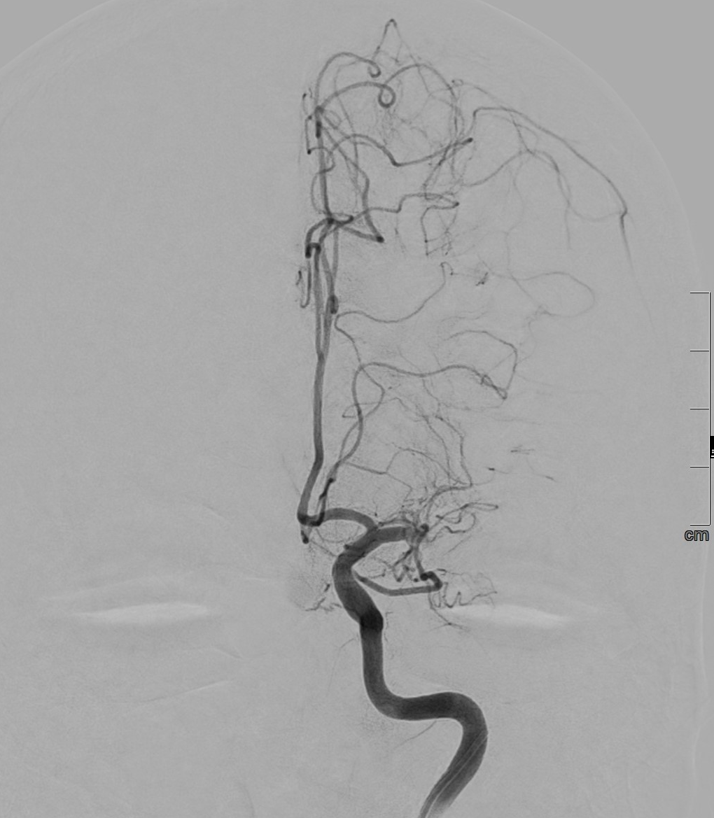
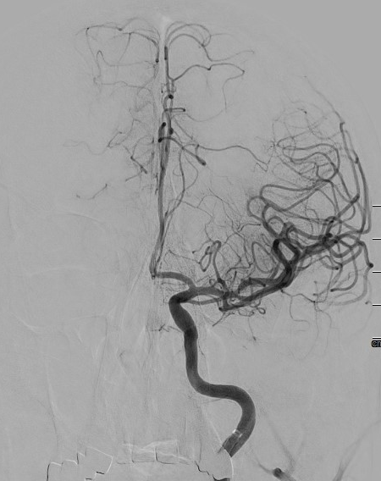
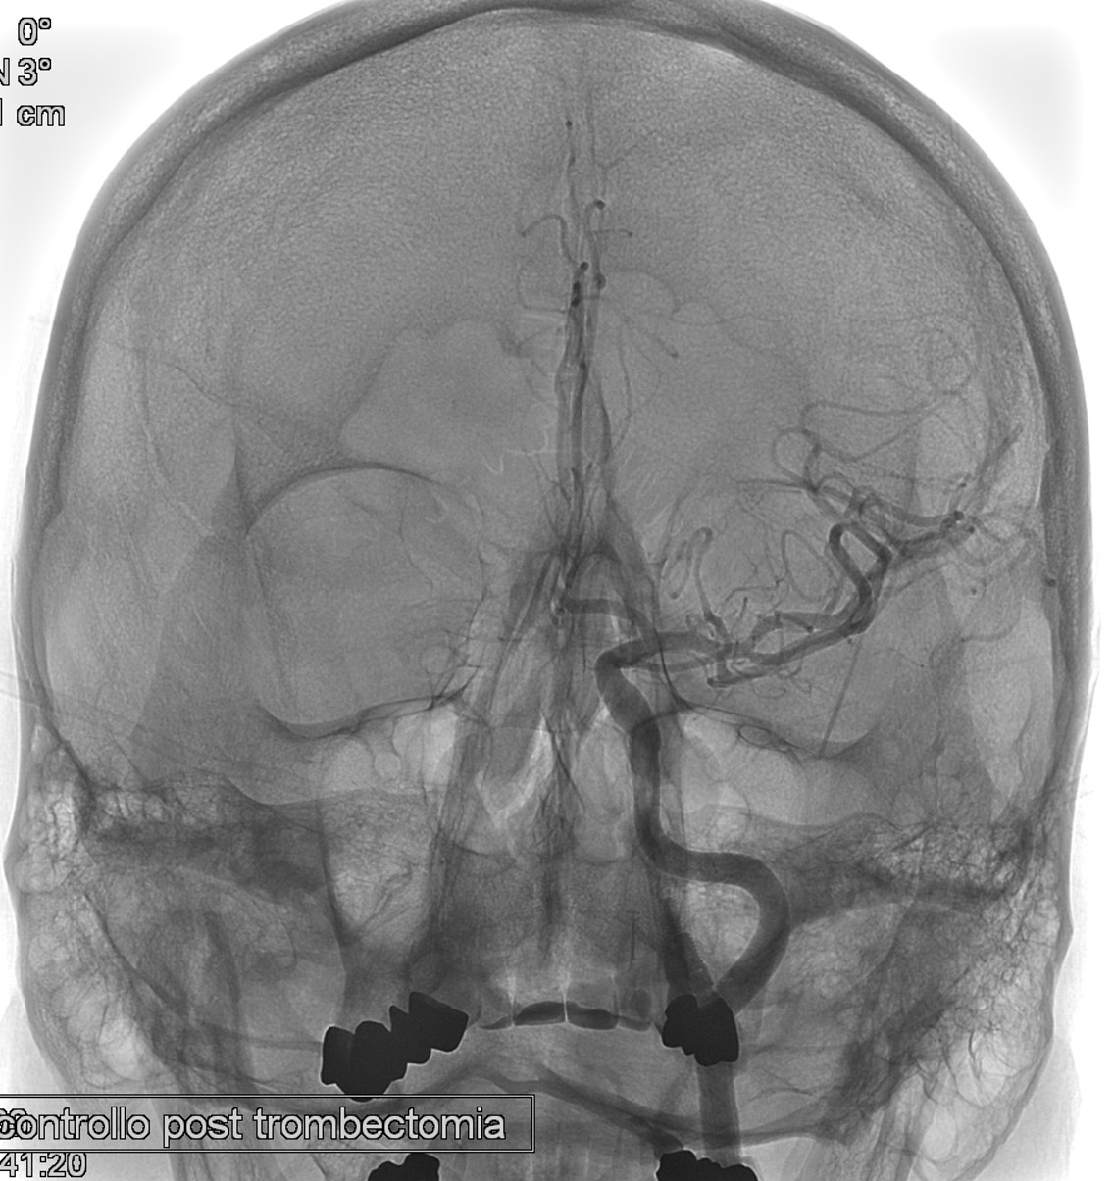
Procegure guidate dalle immagini Bilder-gesteuerte Interventionen
1
2
3
Occlusione di arteria cerebrale media sinistra prima (1) e dopo trattamento (2), anche con rappresentazione del cranio (3)
Okklusion einer linken mittleren Hirnarterie vor (1) und nach Behandlung (2), auch mit Darstellung des Schädels.
Stroke Unit

Slide 16
AKUTSTATIONÄRE PHASE - KRANKENHAUS HUB FASE RICOVERO PER ACUTI – OSPEDALE HUB STROKE UNIT MANAGEMENT
Landes-Rehabilitationspfade
Percorsi riabilitativi territoriali

Slide 17
www.sabes.it www.asdaa.it

